Slide 1
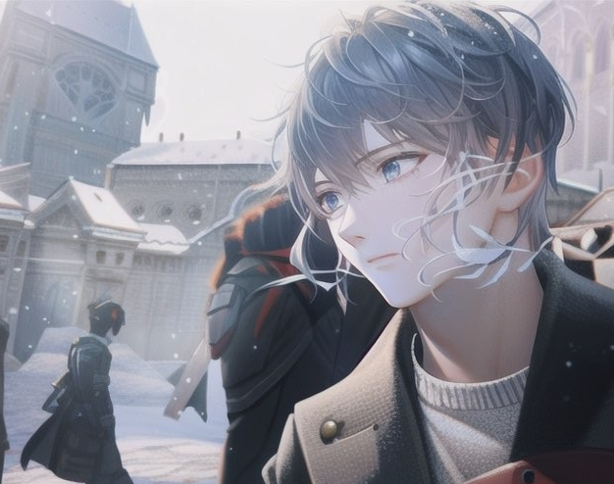


自己紹介
〒270-1432
千葉県白井市冨士76-117
Twitter:Keith1379
Twitch:Ke1th7913
斎藤颯太（18)
174cm/62kg
カノジョボシュウチュウ♡

Slide 2
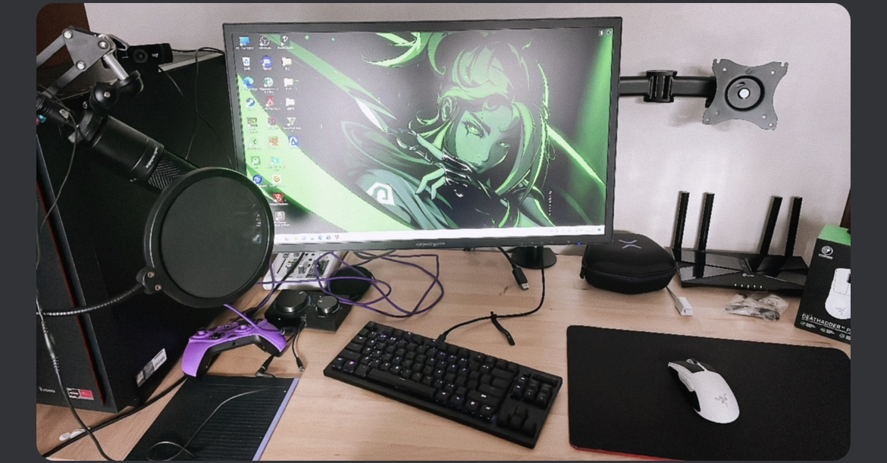
使用デバイス
Razer DeathStalkerV2 Pro
Razer DeathAdder V3 Pro
Razer Strider L

Slide 3







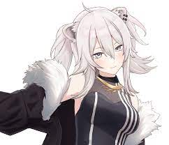





好きなVチューバー
戌亥とこ
竜胆尊
白銀ノエル
百鬼あやめ
獅白ボタン
沙花叉クロヱ
風間いろは
セフィナ
英リサ
藍沢エマ
八雲ベニ
大代真白
音霊魂子
結論：KAWAII！！

Slide 4
まぁそんなことはおいといて

Slide 5
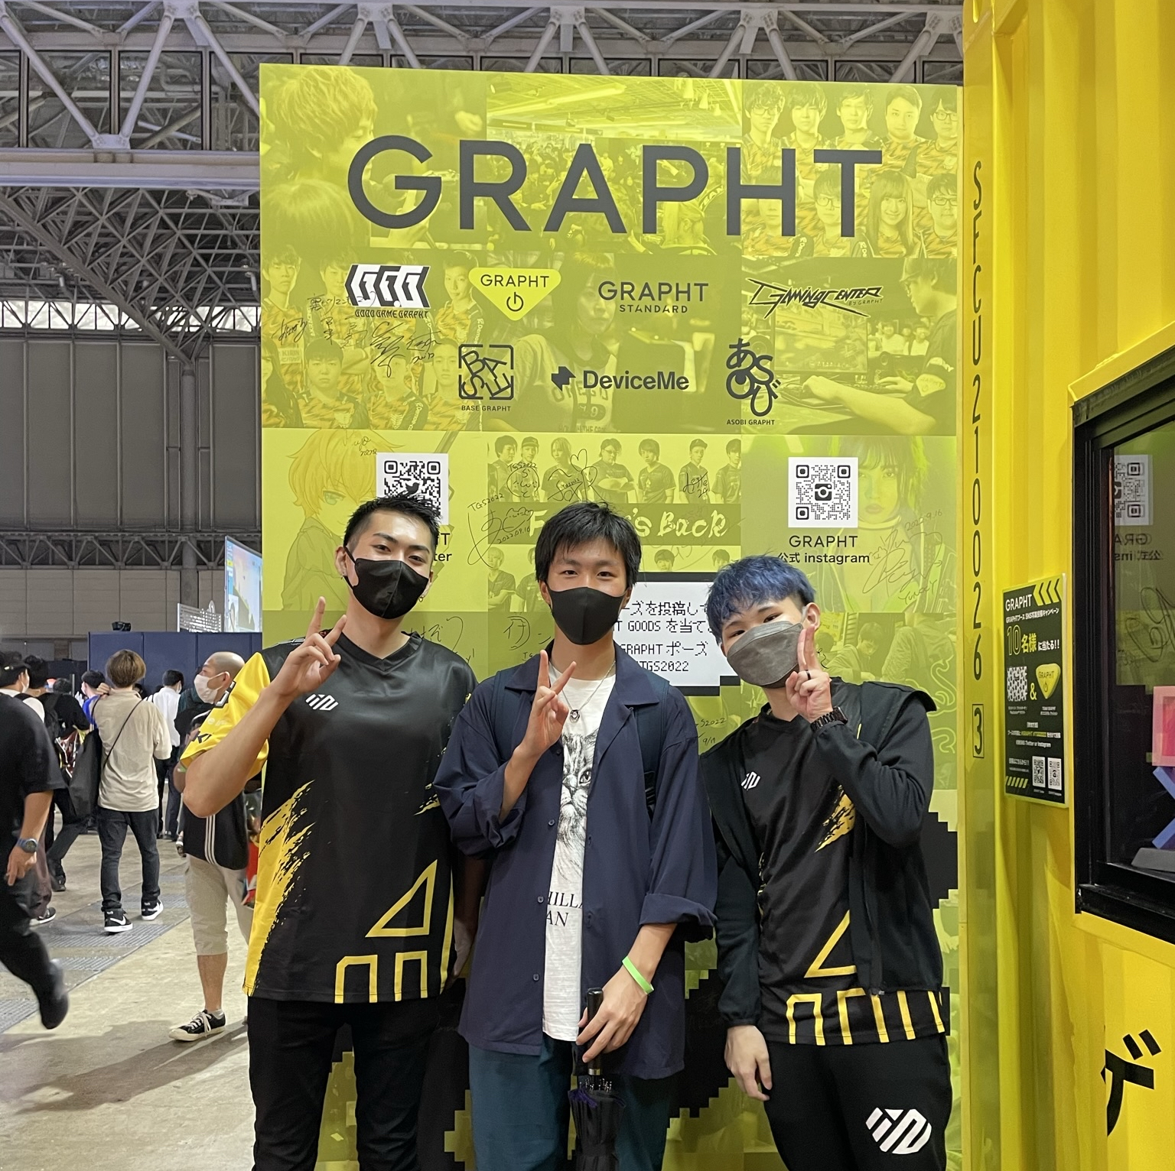
学生生活
高校生活
ここに来るまでの経緯がここにのっている。。。はず。
あと、、、ごめん、、五分って長いね、、、もう話すネタがないよ＾＾泣いていい？

Slide 6
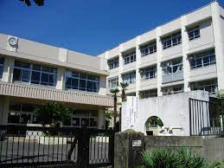

千葉県立一宮商業高等学校

Slide 7
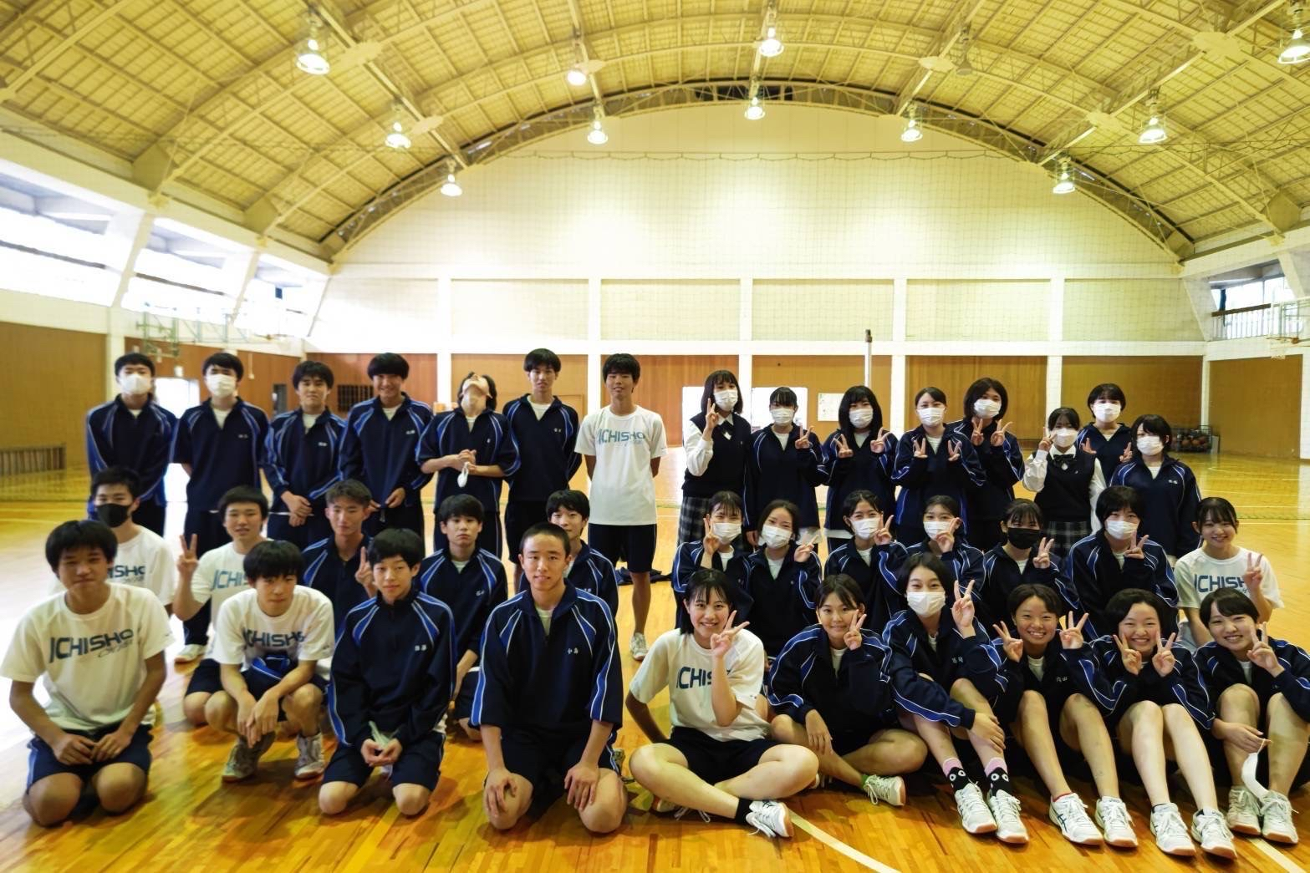
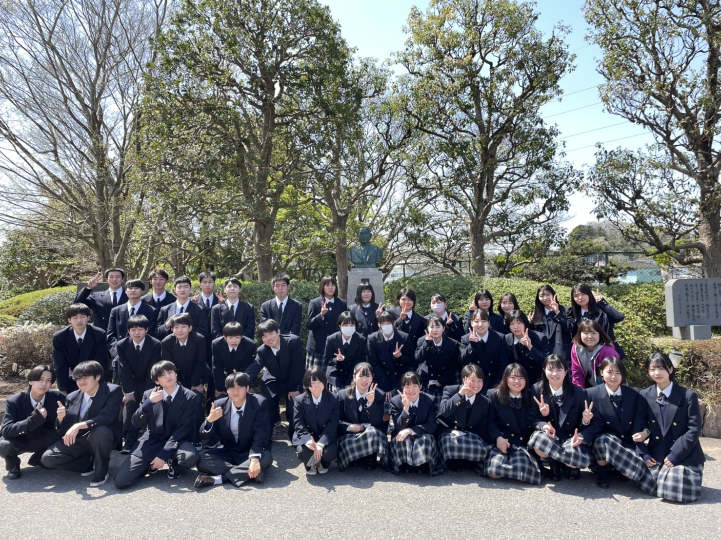

Slide 9
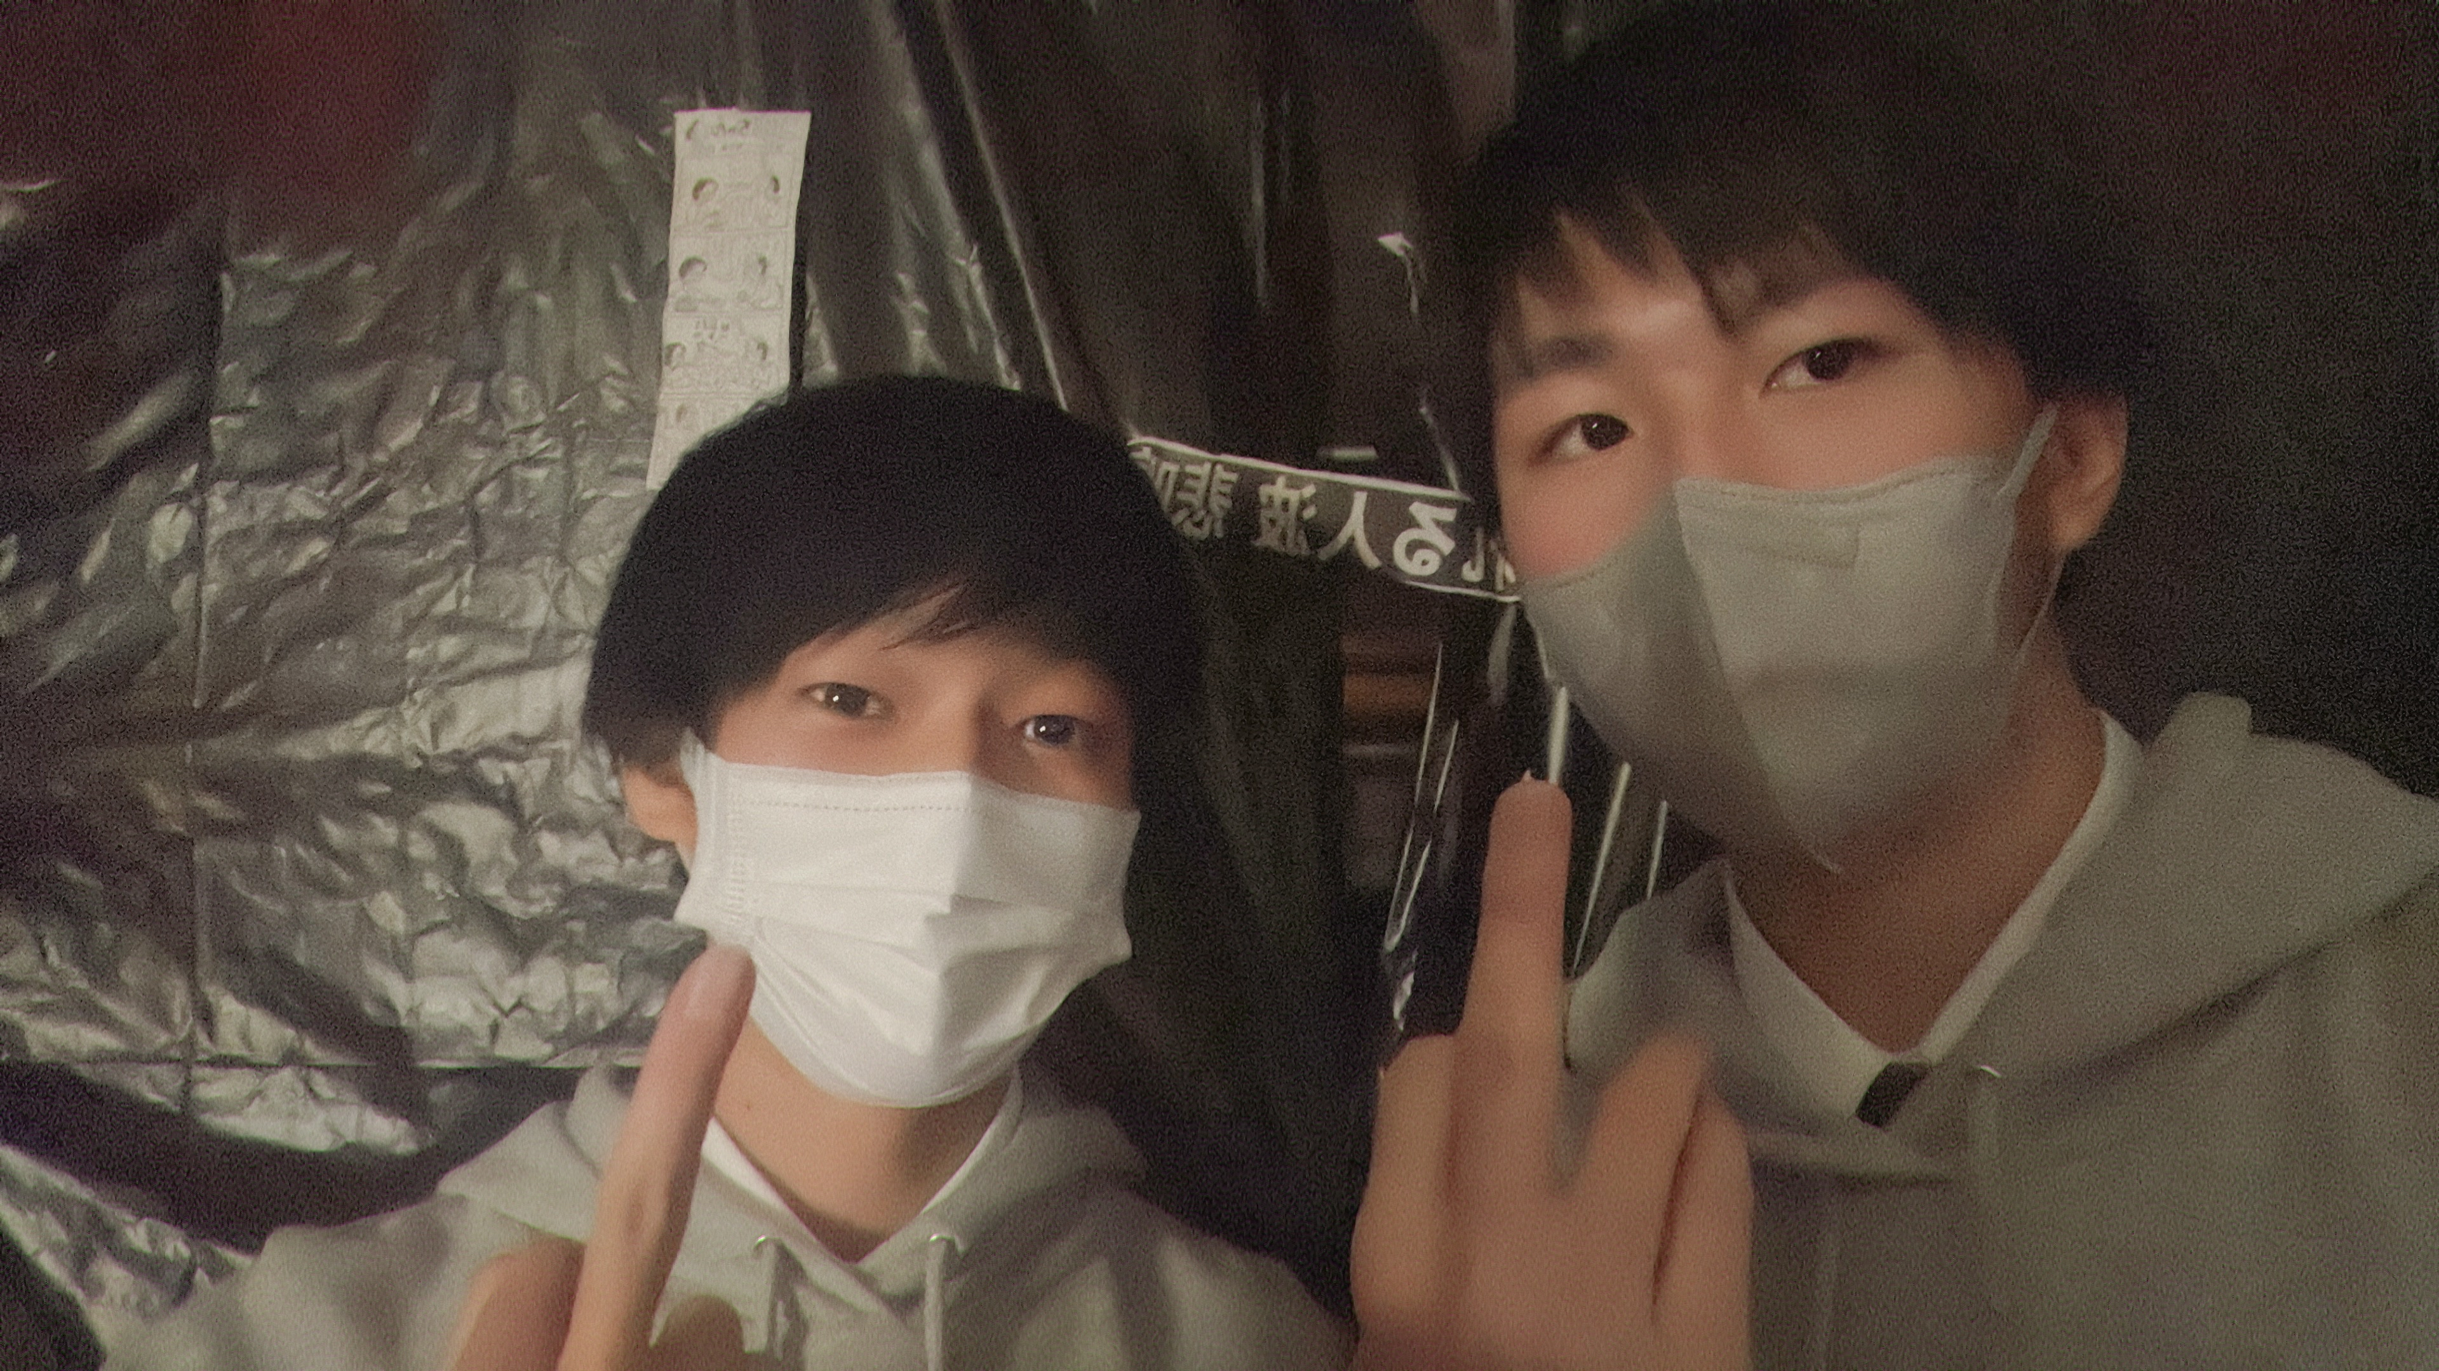
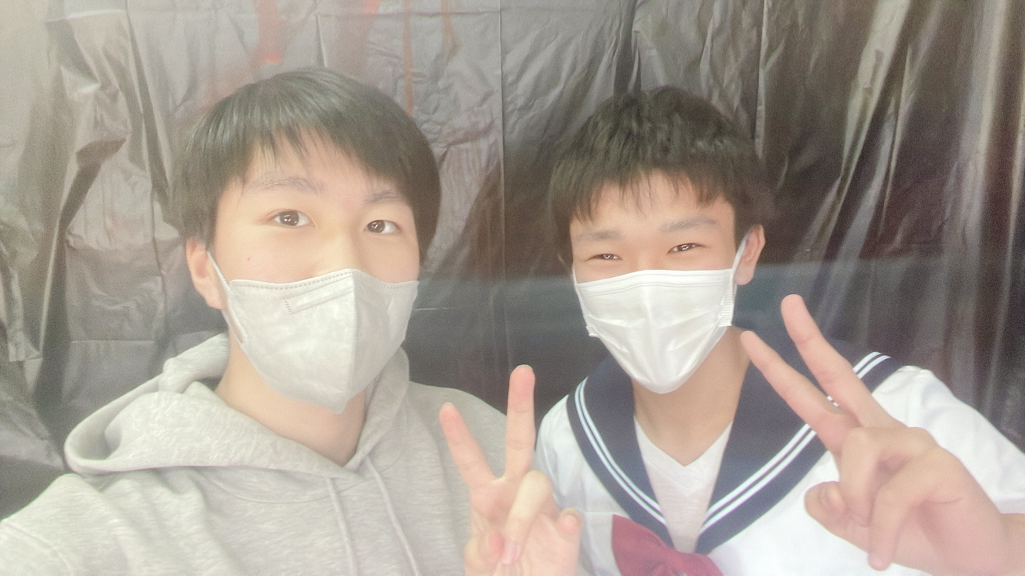
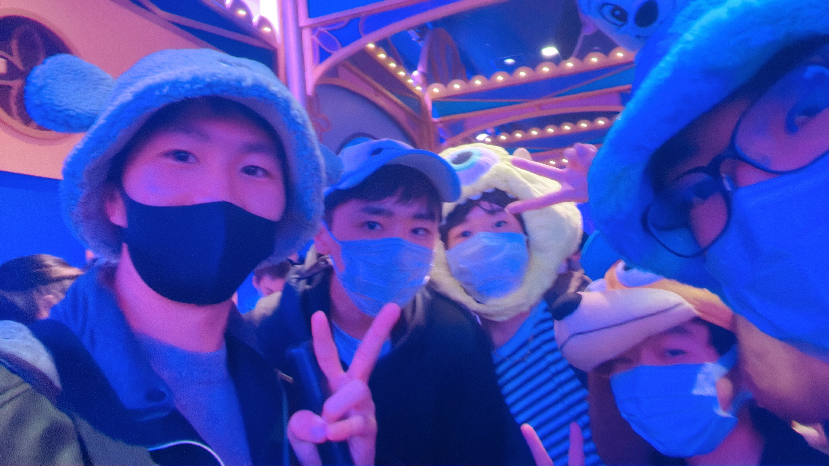
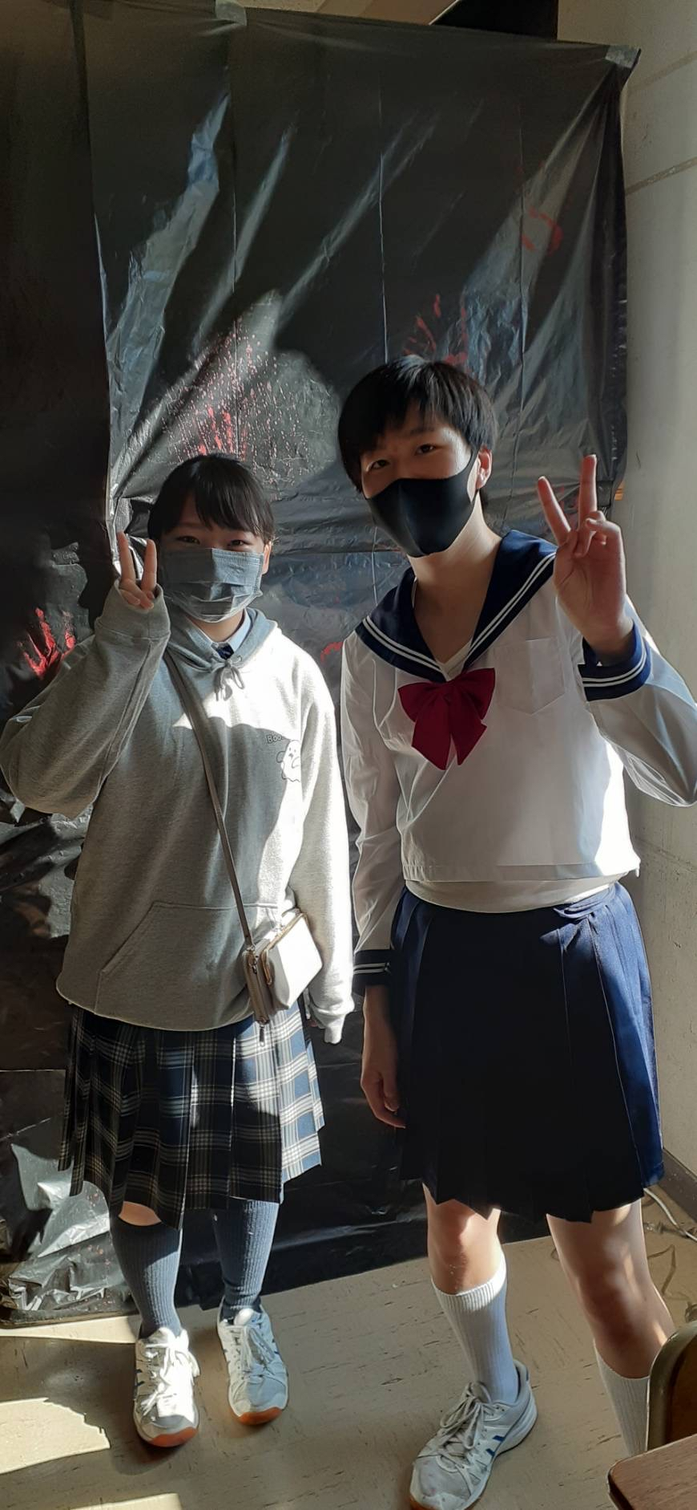

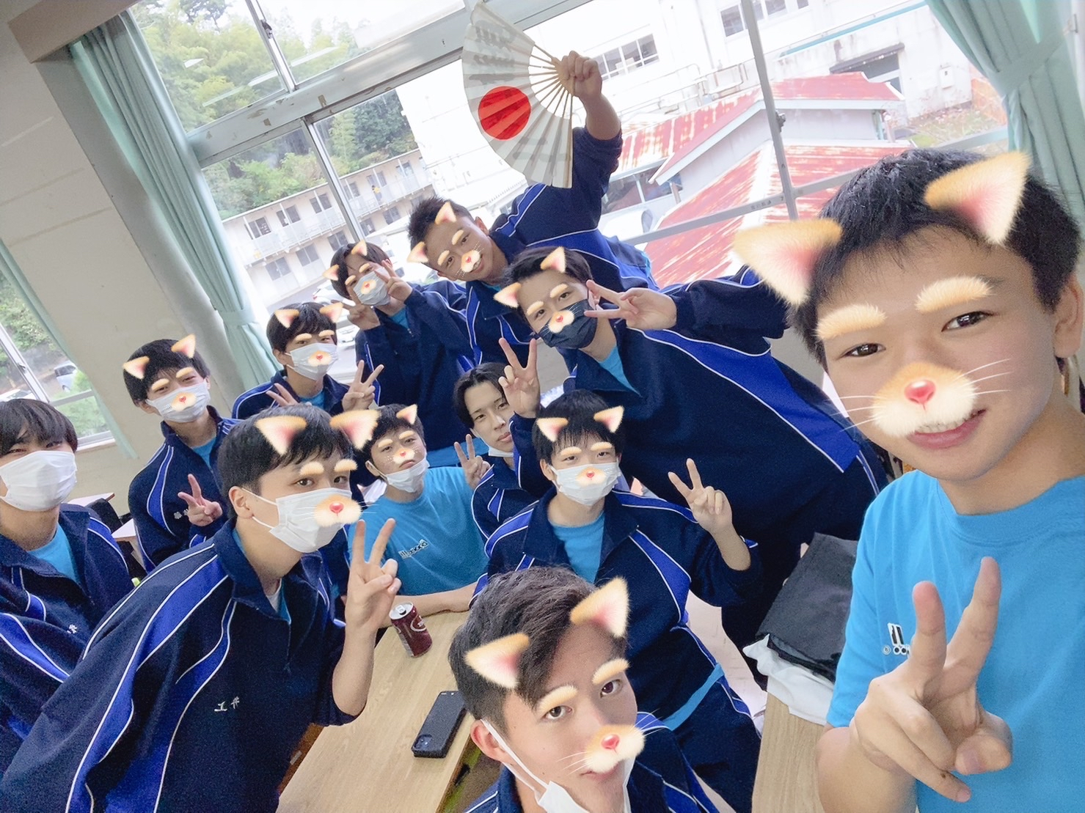

Slide 10
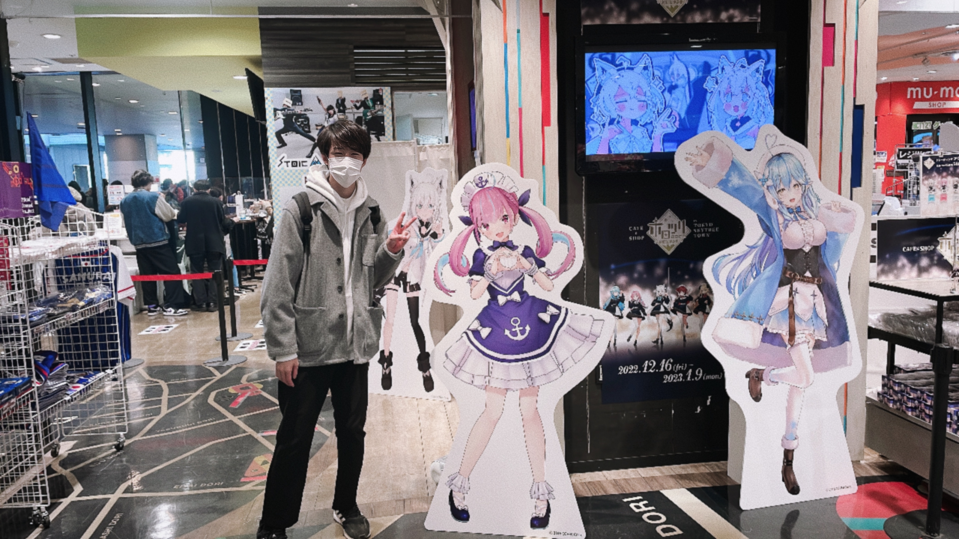

Slide 11
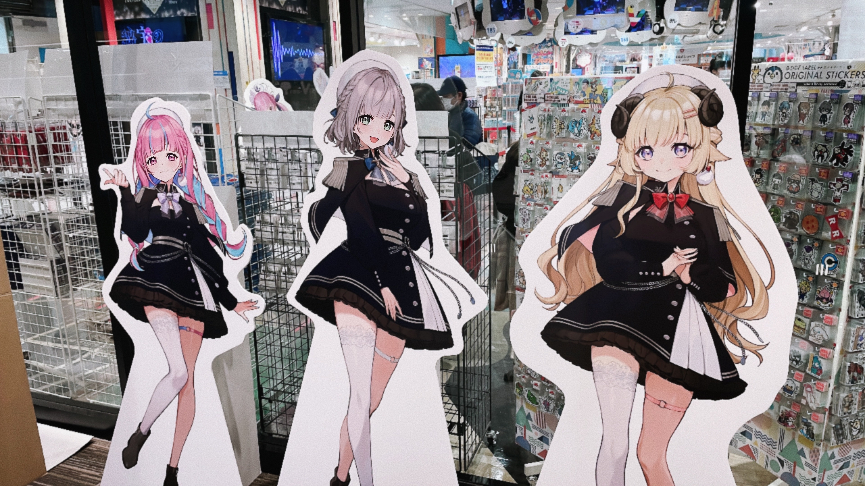
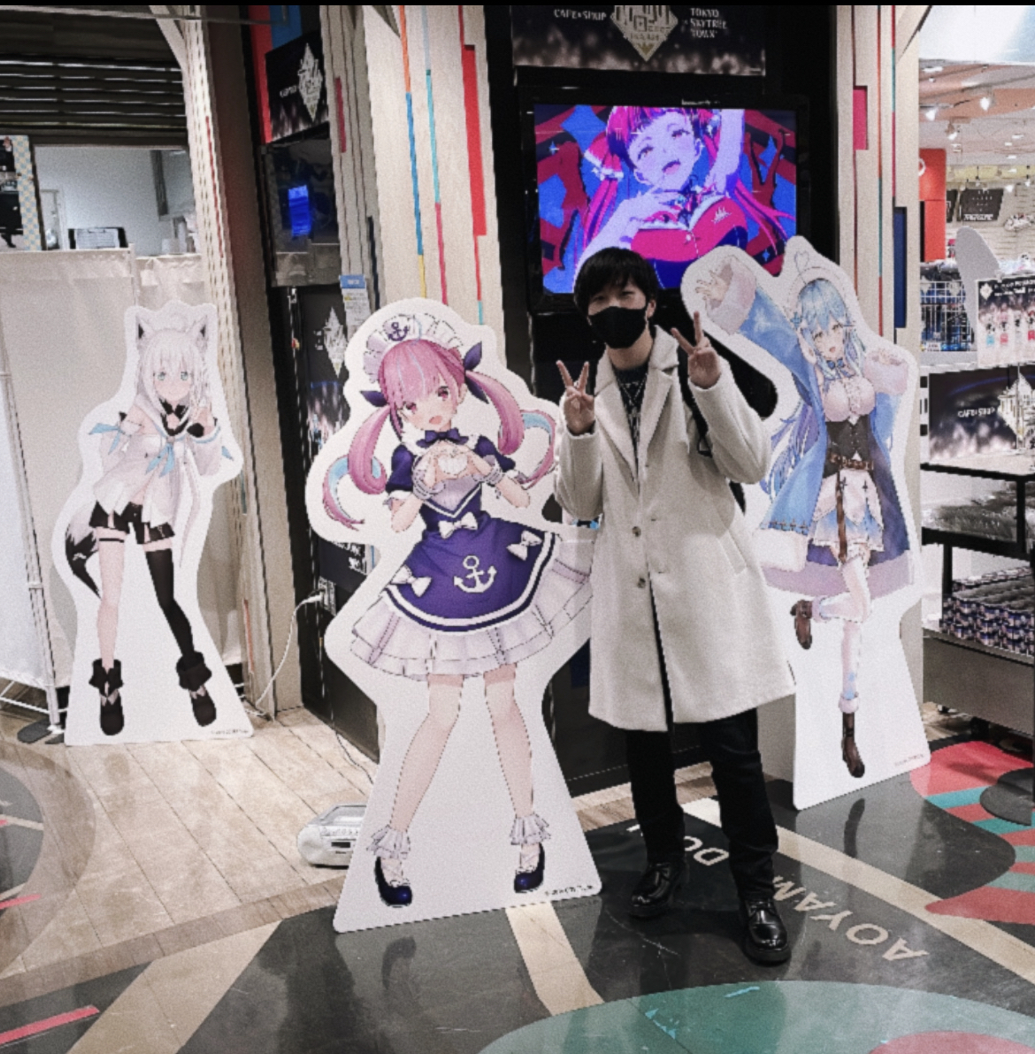
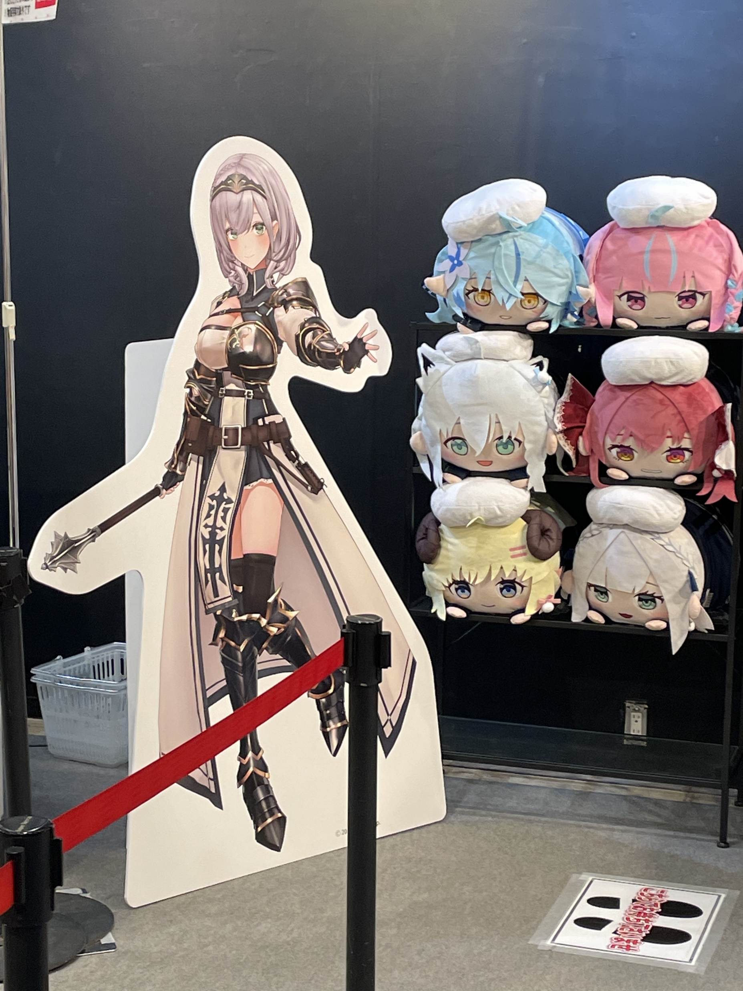

Slide 12



Slide 13
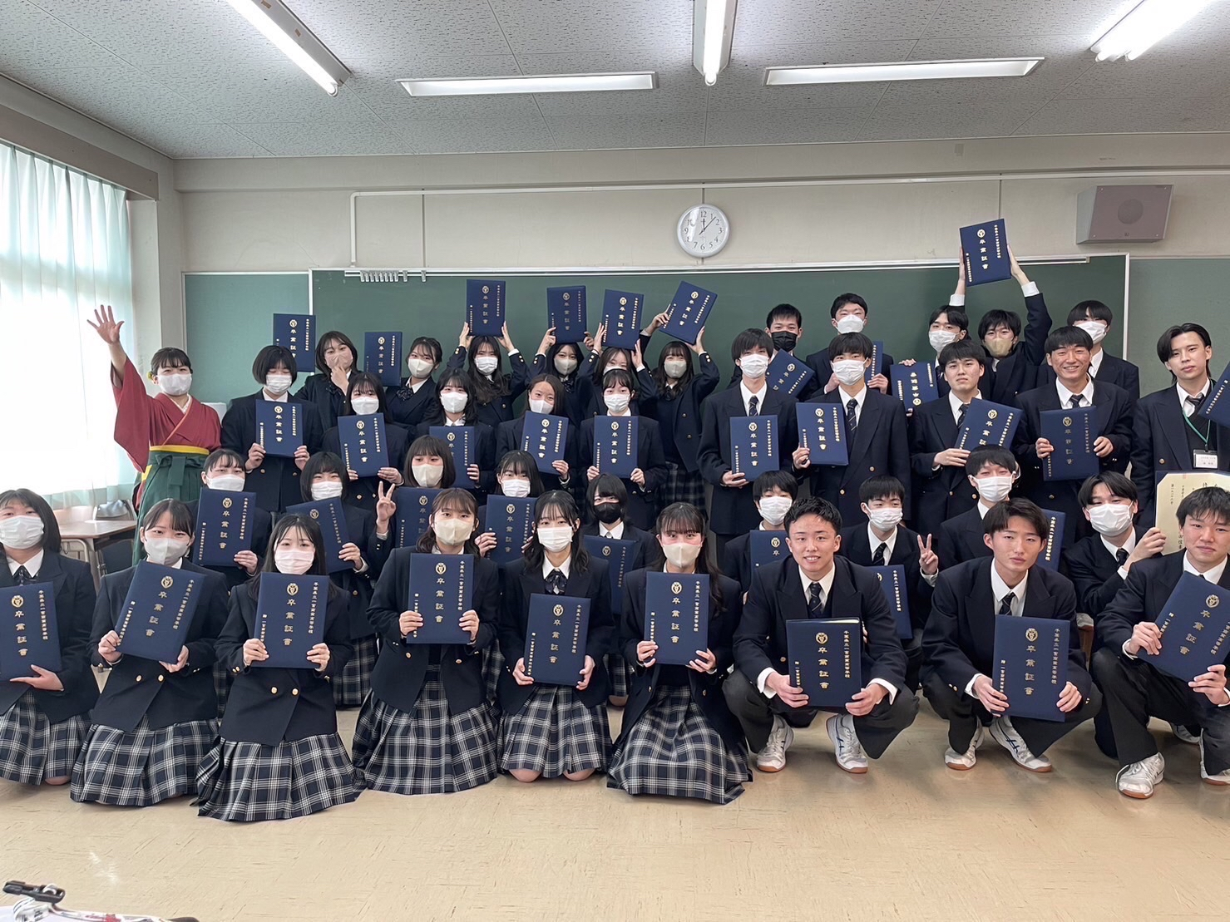
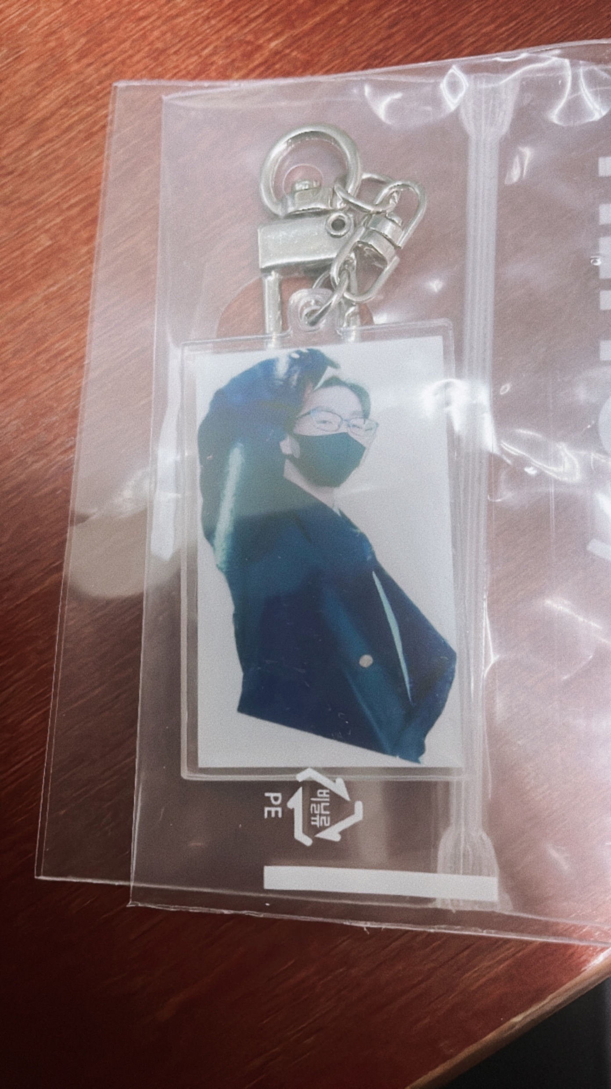
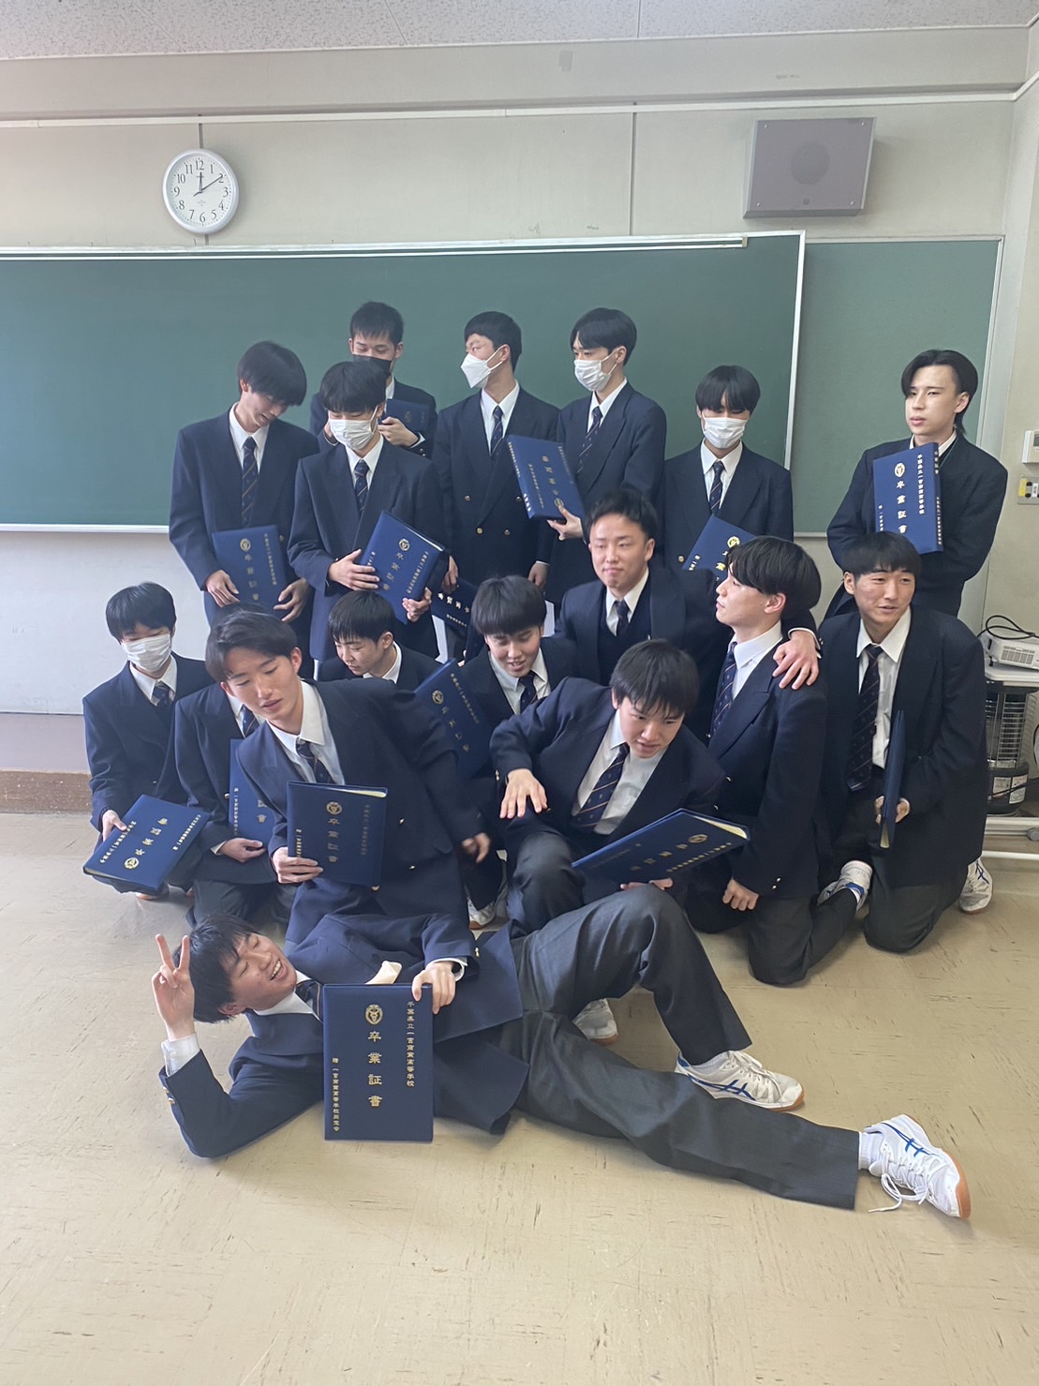
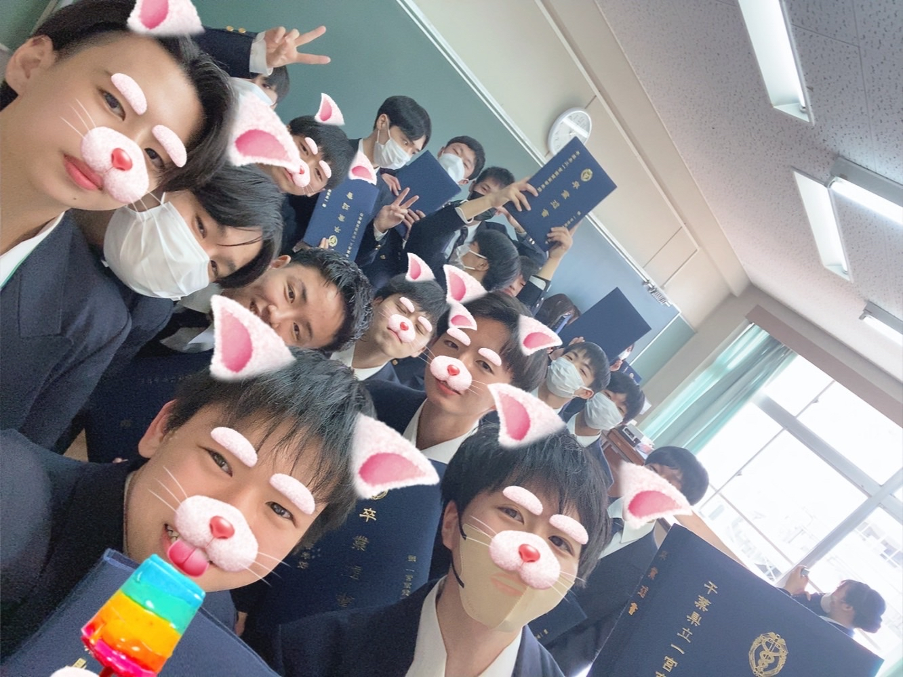

Slide 14
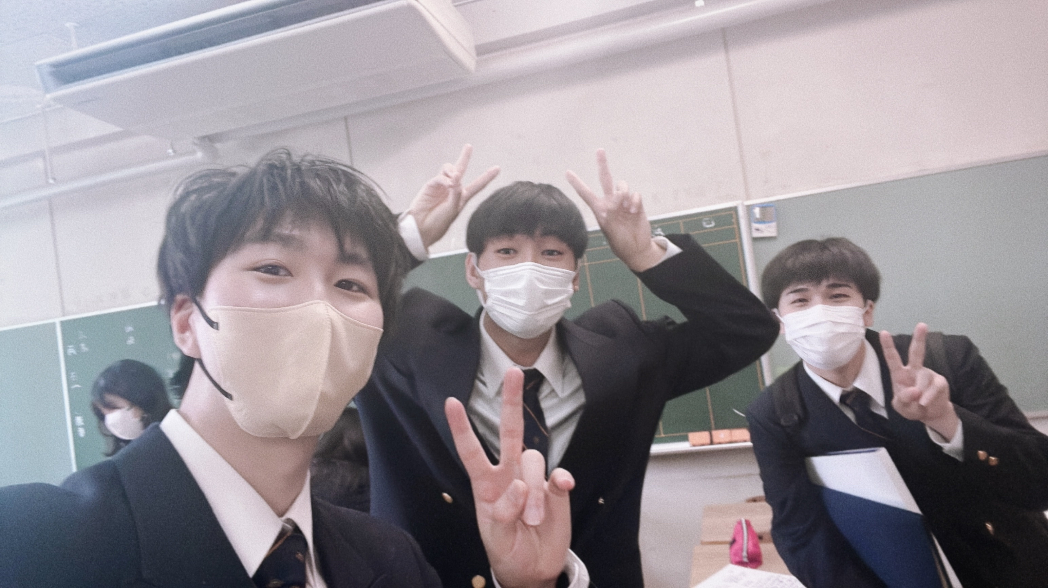
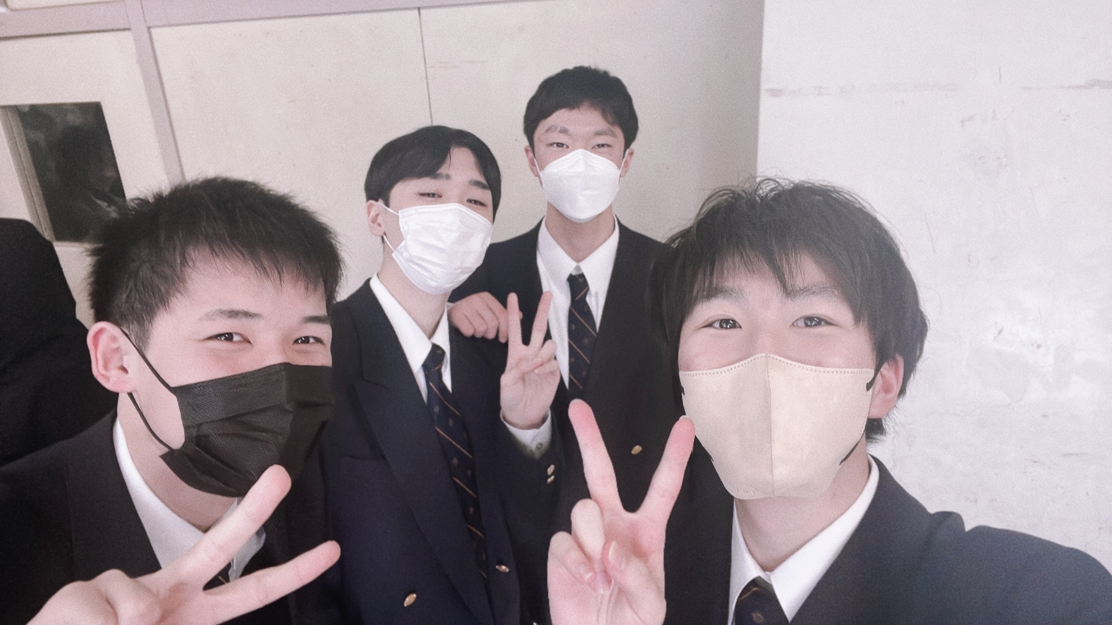
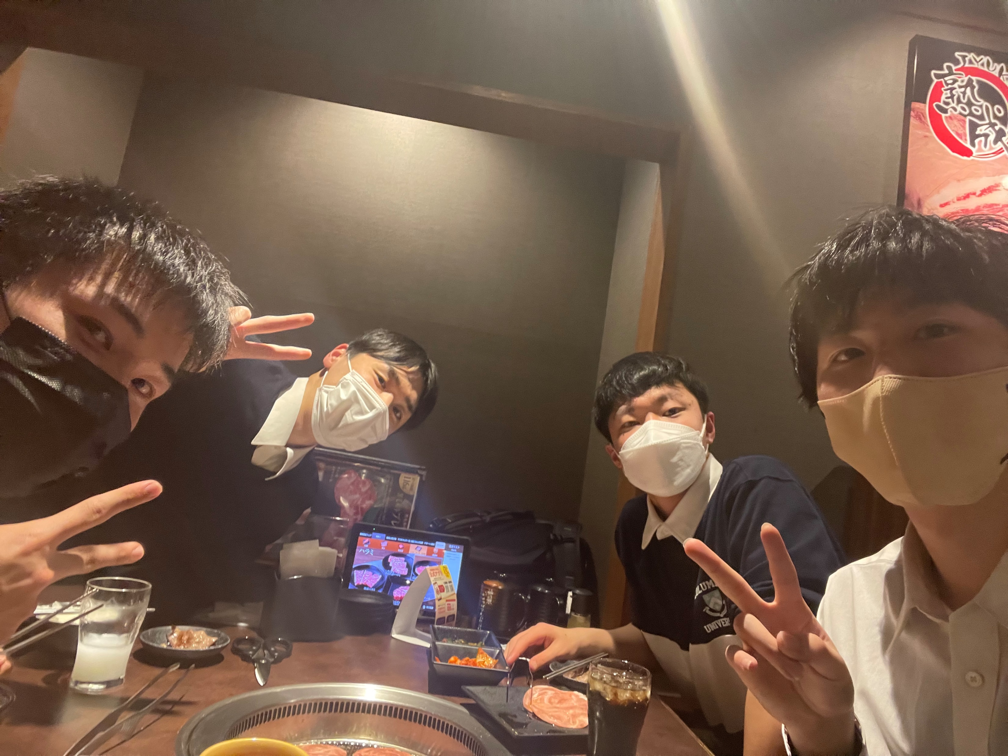

Slide 15
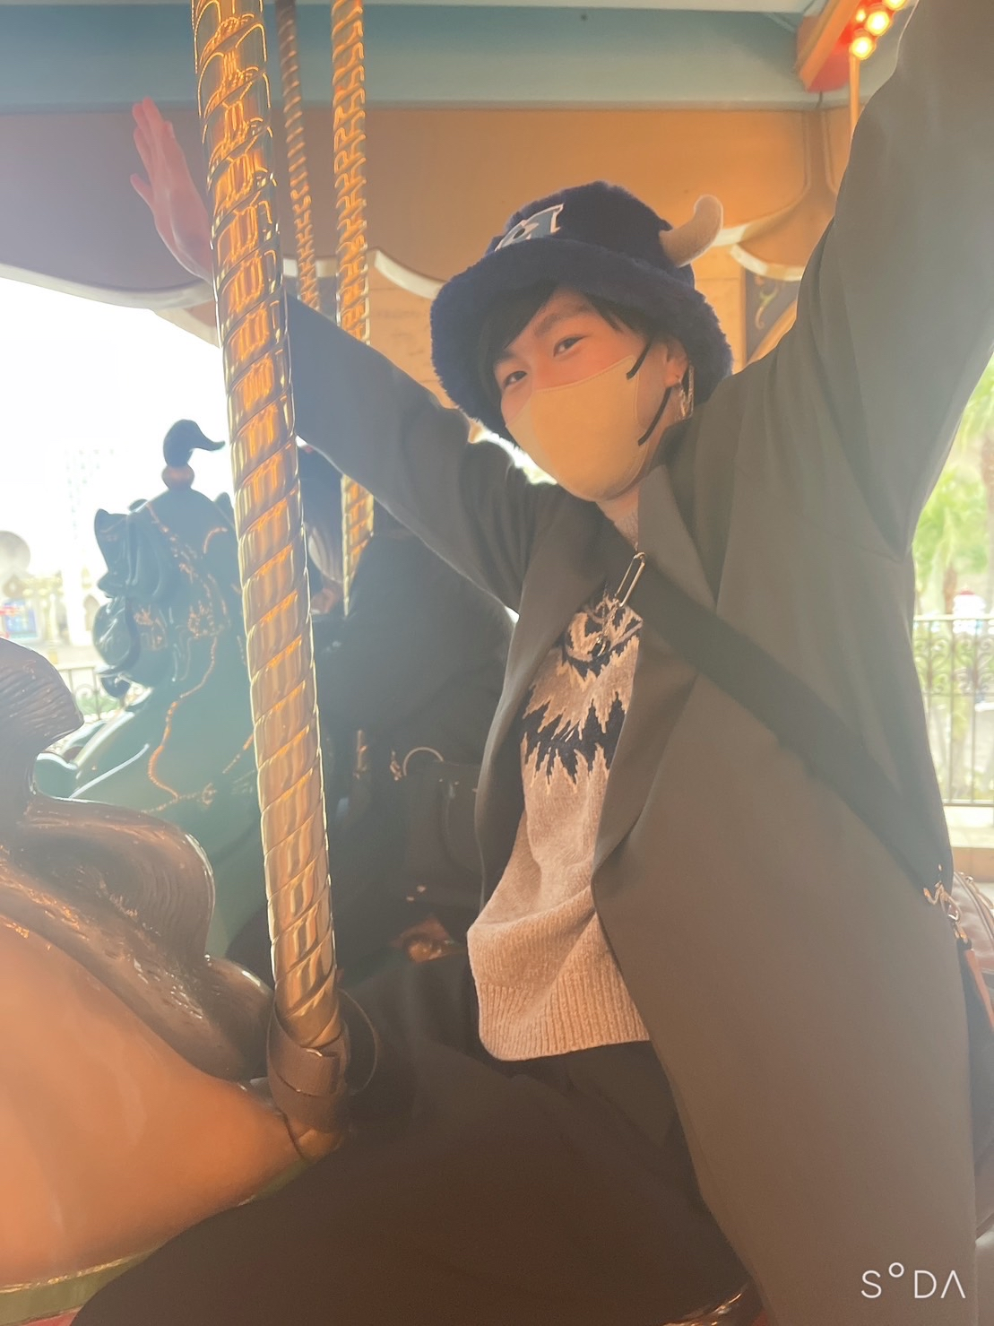
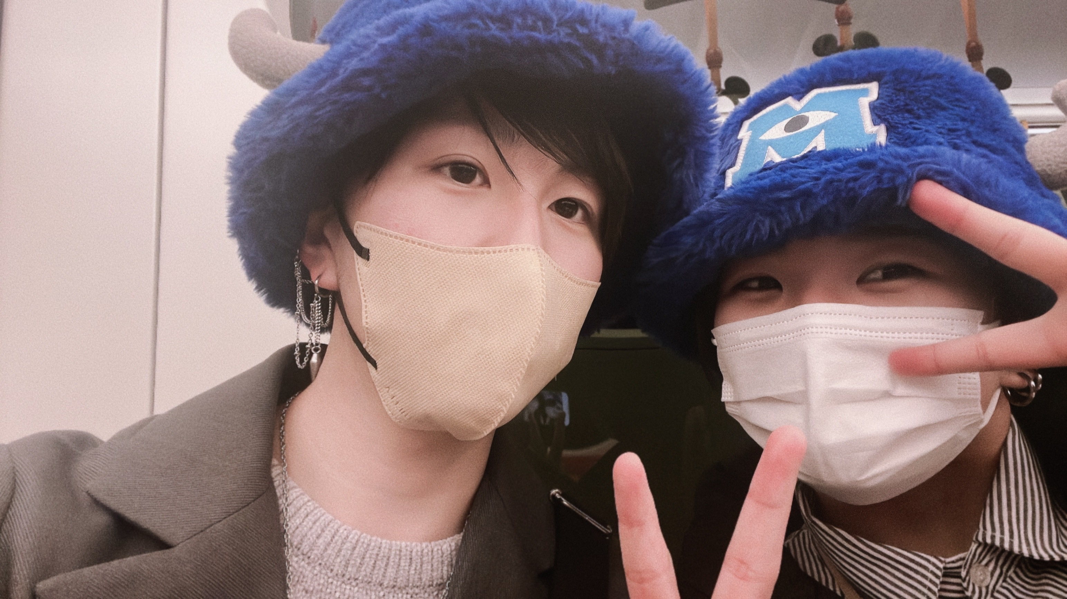
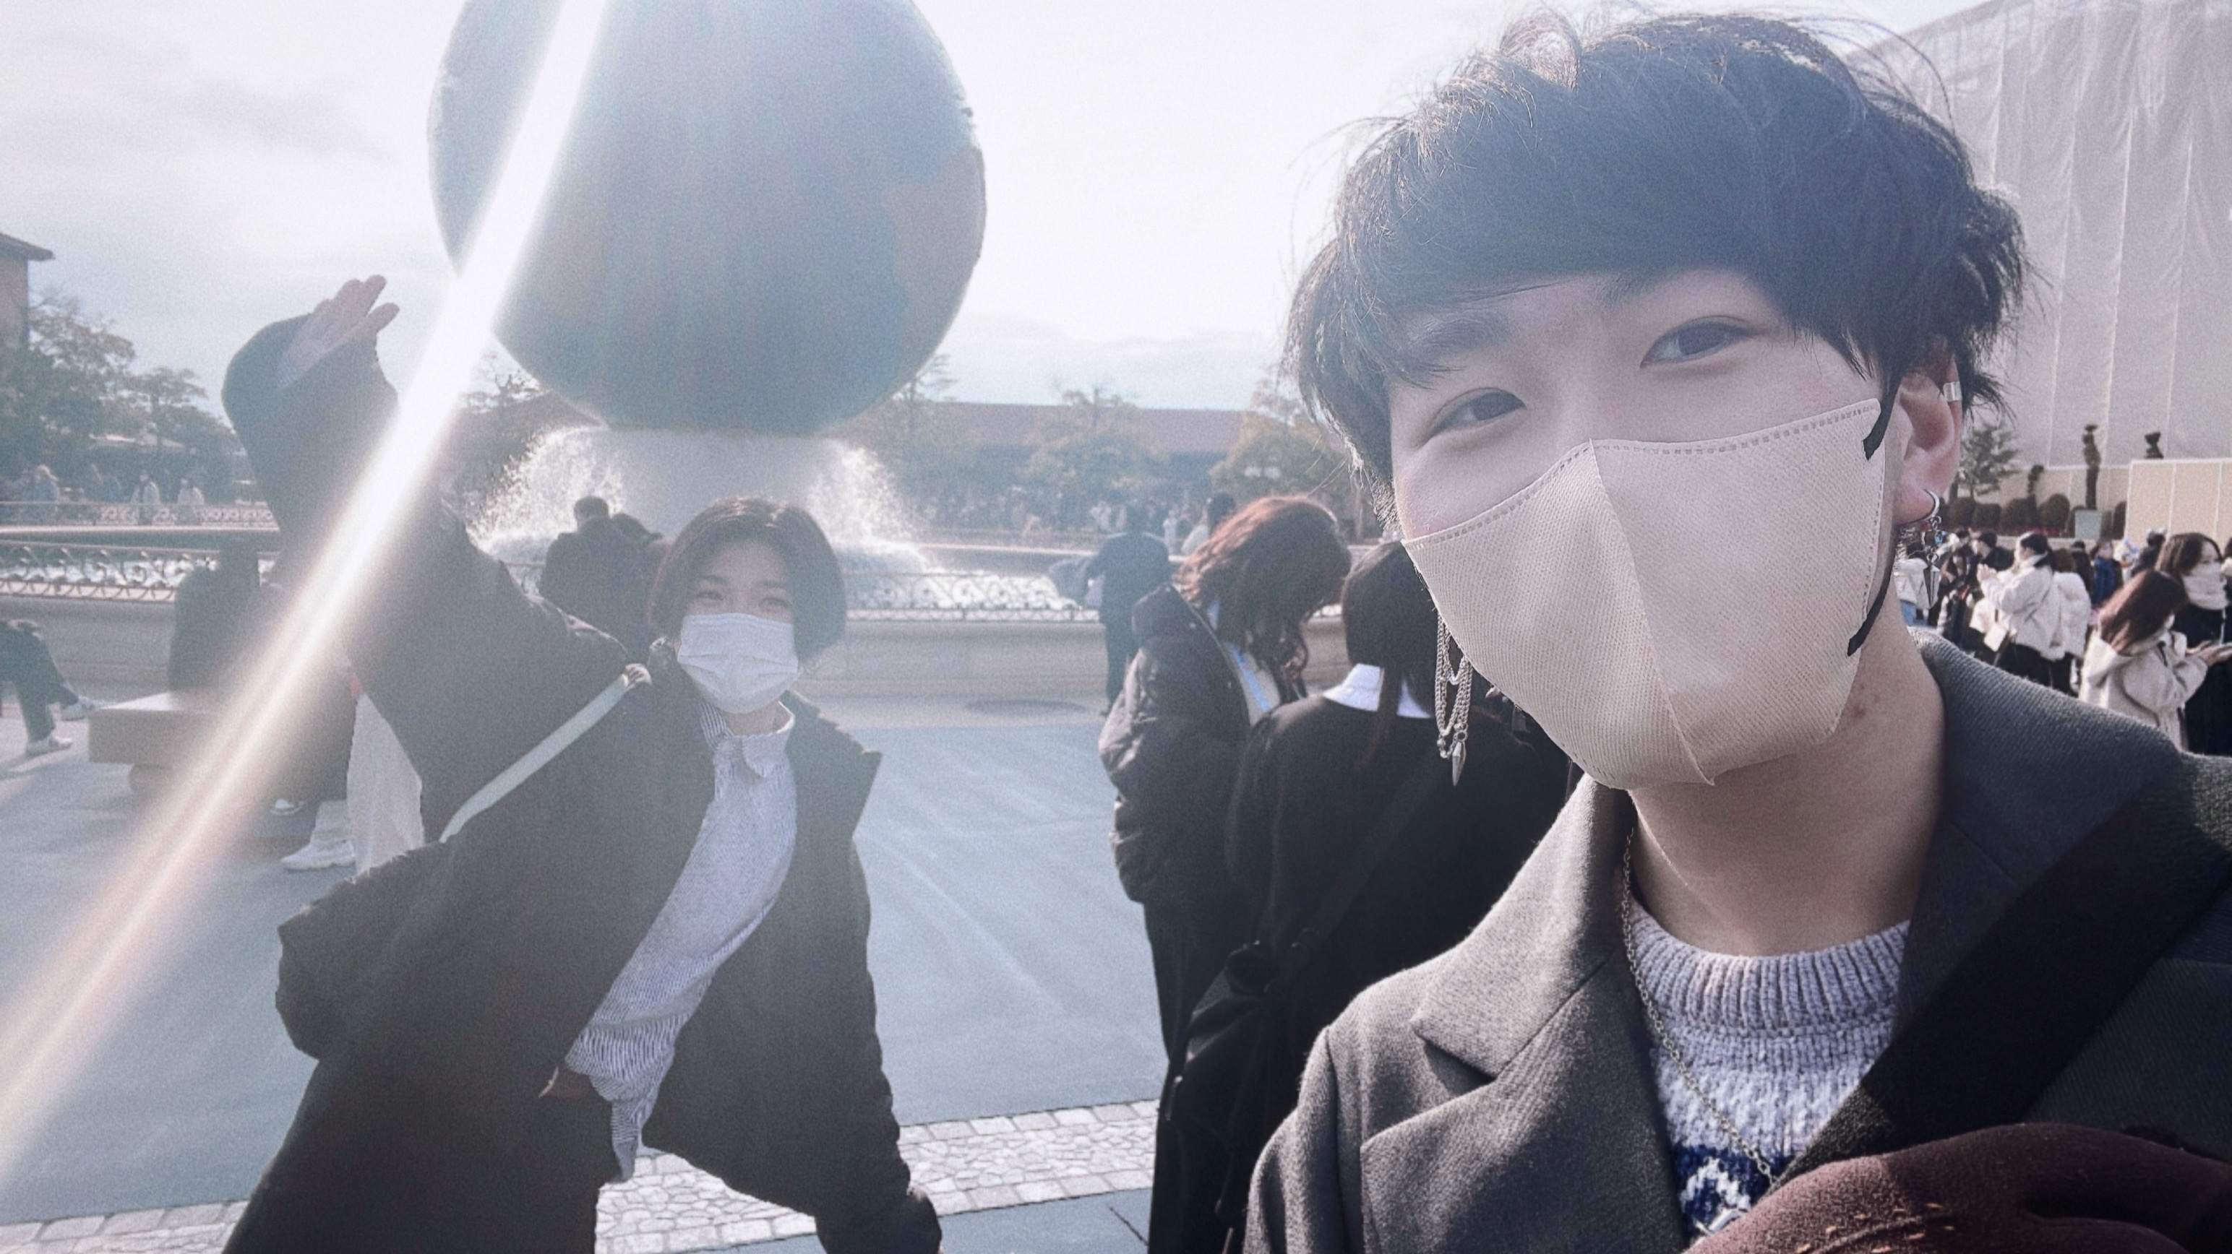
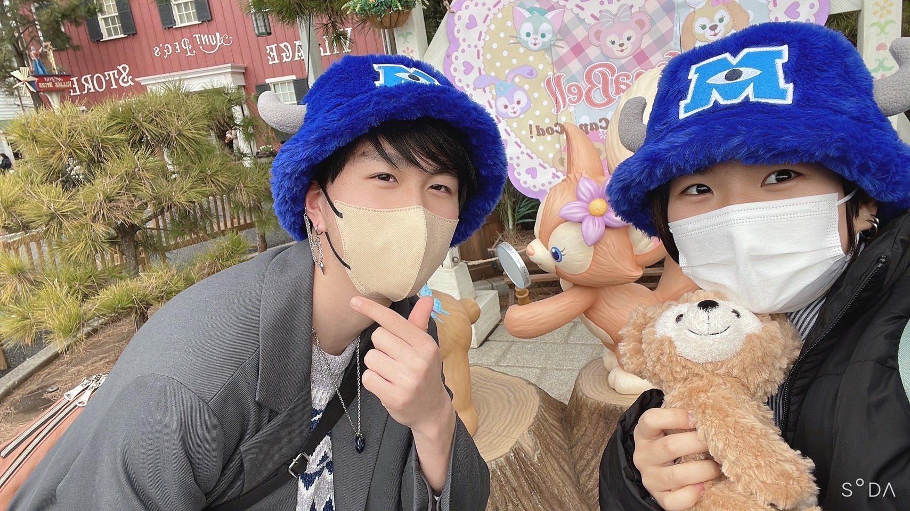

Slide 16
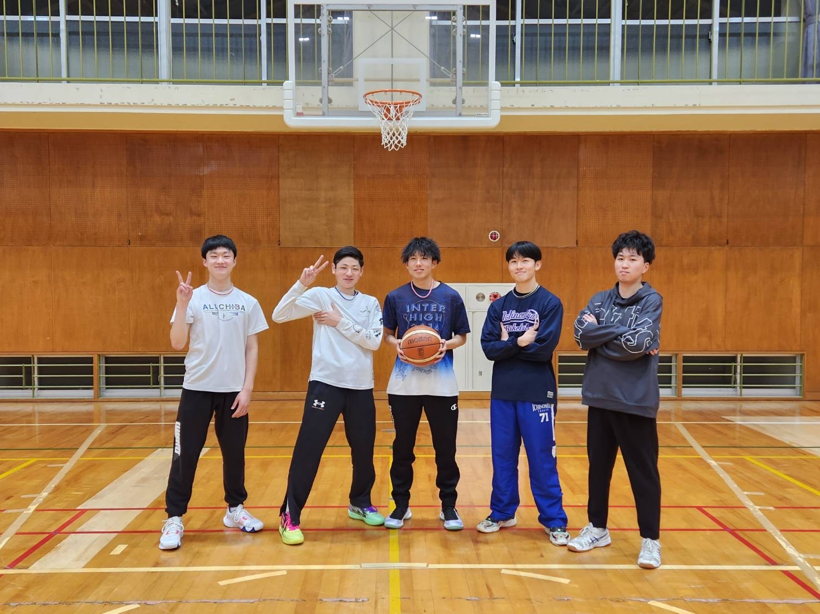

Slide 17
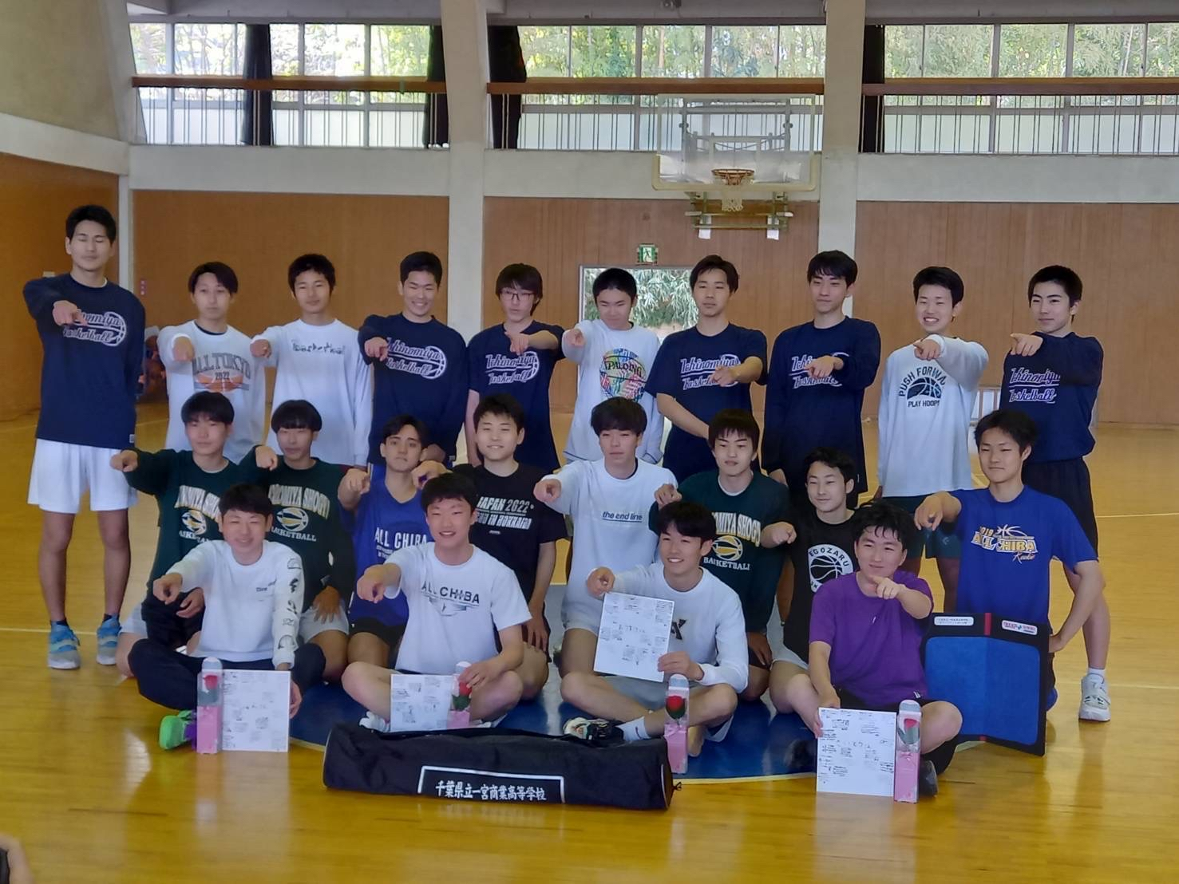
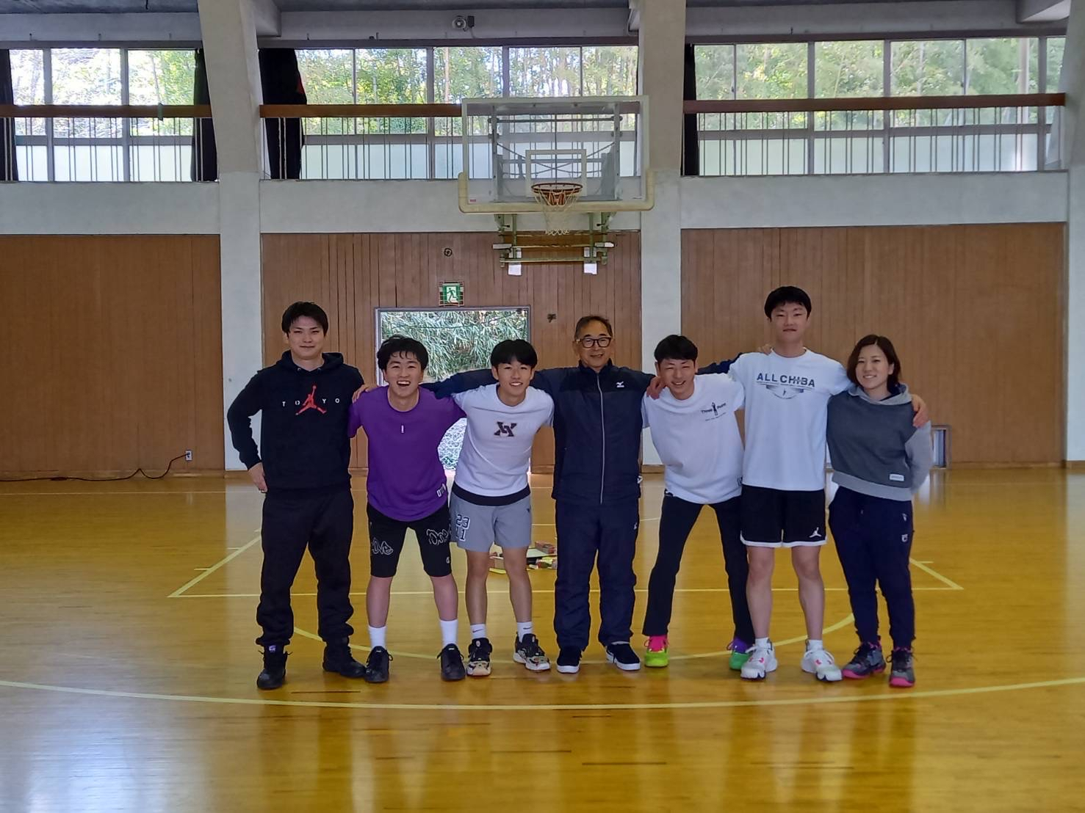

Slide 18
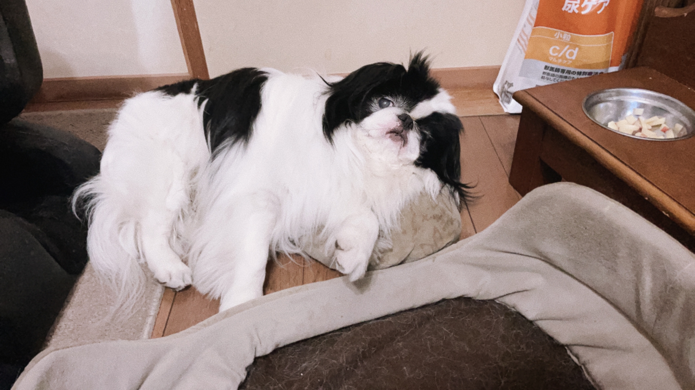
何見てんだよ

Slide 19
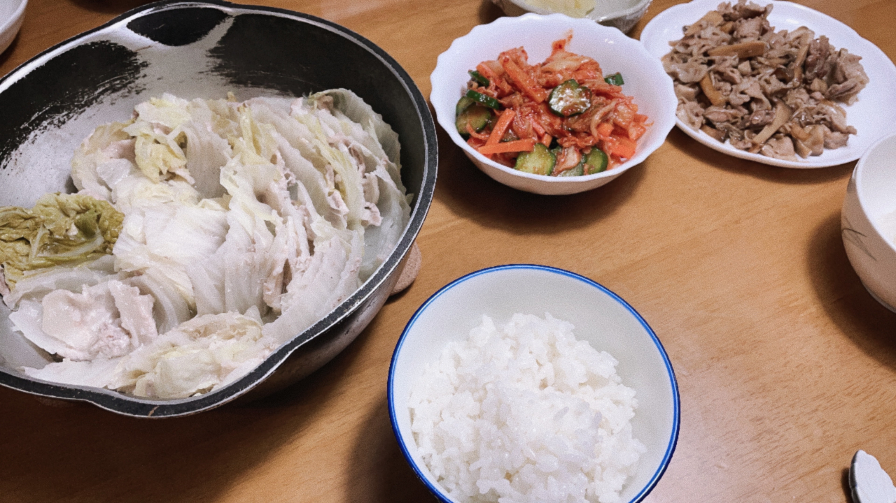
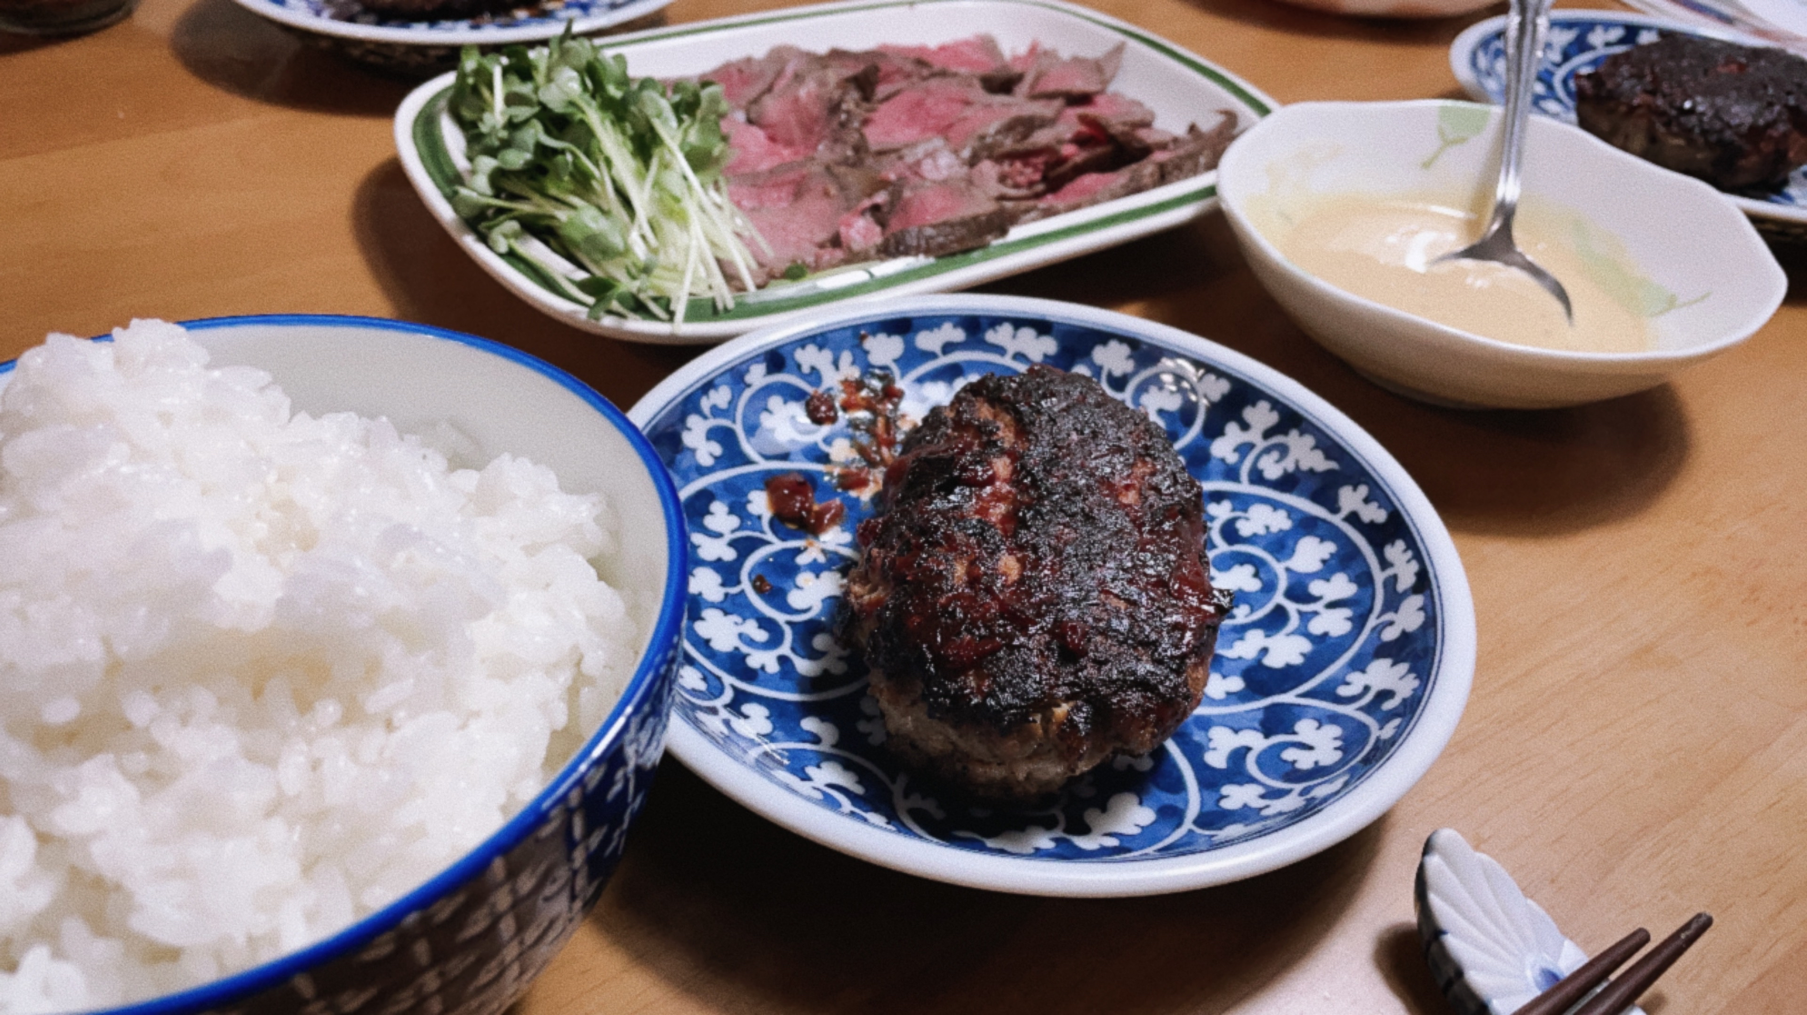
おあがりよ！！

Slide 20
ご清聴ありがとうございました

